Slide 1
欢迎潞河中学的同学们！

Slide 2


Slide 5




Slide 6
从幼儿园到博士的学习模型
学习方法
公式推导
实验现象总结

Slide 7
如何找论文题目
文献调研方法起步
如何写论文

Slide 8
如何找论文题目

Slide 9

做一个再烂的课题，一样耗费你的青春
怎样选题
判断标准
未来趋势

Slide 10
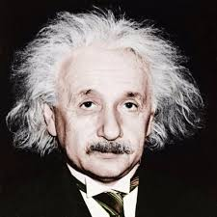
提出一个问题比解决一个问题更重要
看到需求是一个人的智慧
满足需求是一个人的能力

Slide 11

什么是需求？
每一个抱怨的背后都隐藏着一个未被满足的需求，而每一个需求的背后必然隐藏着一个不可忽视的市场。

Slide 12
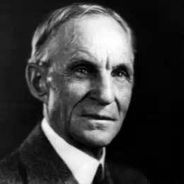

亨利.福特：如果我当年去问顾客他们想要什么，他们肯定会说：“给我一匹更快的马”
乔布斯：人们不知道自己想要，直到我把它摆在他们面前。正因如此，我从不依靠市场研究
需求是对人性深刻的洞察

Slide 13

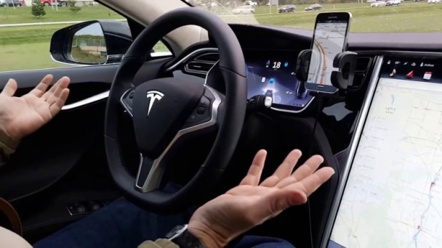
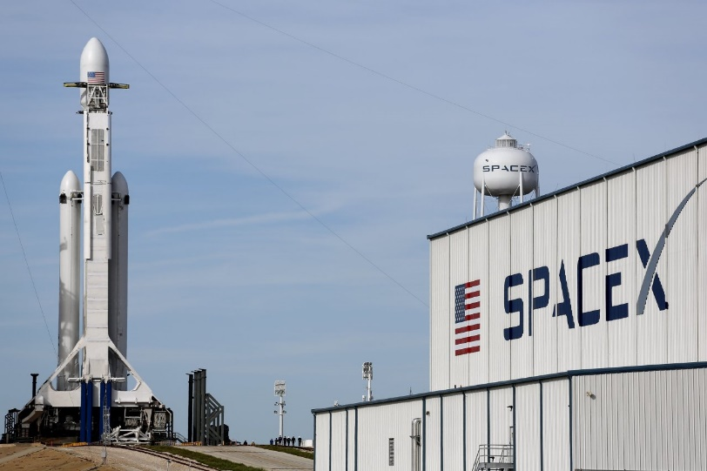

马斯克：我认为可能有太多聪明人正在追求互联网、金融以及法律方面的东西，这可能就是我们没有看到更多创新的部分原因。

Slide 14
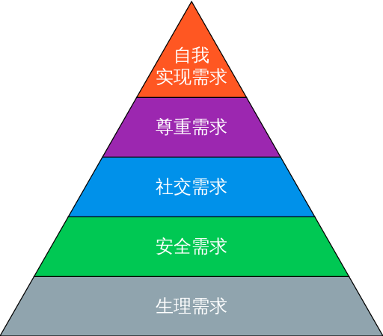
需求来自哪里？
马斯洛需求层次理论
生理上的需求
安全上的需求
社交（情感和归属的需要）
尊重的需求
自我实现的需要
自我超越的需求

Slide 15

需求来自哪里？
人对快乐的追求
人对恐惧的逃避
你在生活中有什么不爽的地方？

Slide 16

为什么之前没有注意过？创新意识
有没有看到过这些需求？
你是没有仔细观察过
你是根本没有意思到过去要观察，要去思考
这就是意思问题
你根本没有想过，世界可以由我们来改变
根本没有想过，对于这个世界来说，你可以做很多有价值的事

Slide 17

科研选题中的“省时 省钱 爽”
基础研究长期来说也是要实现省时省钱爽
技术研究更不用说
不推荐me too模式来选题

Slide 18

原创科研选题的八条原则
教科书和文献上的东西不一定总是对的
研制新功能仪器
科学研究过程中偶然发现
以往科学研究遗留的挑战
总结前人或自己的科研成果，提出普适规律
解决人民生活、国民经济，国防
……

Slide 19

科研选题来源
从社会生产和现实生活所面临的问题中选题
从科研规划和招标课题中选题（申请指南）
从科学前沿和研究热点中选题，推荐关注各类新闻
从已有课题的延伸中选题
从科学渗透、交叉发展中选题
从不同学术观点的学术争论中选题

Slide 20

科研选题建议采用逆推法
这个领域的目标是什么？这个领域的研究有什么用？新闻、网站、广告。最理想的状态你认为应该是什么样的？
然后思考这些能实现吗？为什么不能实现？有什么困难。
还存在什么问题？成本太高，周期太长，步骤太多，太复杂？
如何简化，如何降低成本？
真能实现吗？普适吗？便宜吗?方便吗？

Slide 21

要小心了
无知者无畏——凭直觉选题（对所做方向缺乏了解）
缺乏指导（没有向牛人学习的意识，或牛人不理你，一切依靠自己摸索）

Slide 22

解决方法
我的目的是什么？
找谁当老师？
找老师和学长聊你的想法，申请老师给一个适合你能力、你感兴趣的题目
阅读前沿论文，自己成为这个领域的专家
想一想如果不是这样会发生什么？

Slide 23
选题过程
1. 发现一个研究问题
3. 这个问题还没有被解决
4. 解决了有什么意义
5. 我准备怎么解决它
2. 这个问题非常重要

Slide 24
文献调研方法起步

Slide 25

科研文献的十大信息源
常见文献信息源：图书、期刊
特种文献信息源：学位论文、会议文献、标准文献、专利文献、科技报告、政府出版物、产品资料、科技档案

Slide 26

信息源分类
记录型信息源：书、磁盘
实物型信息源：样机、展品
智力型信息源：诀窍、经验

Slide 27

图书
内容比较系统、全面、成熟、可靠，但出版周期较长，报道速度相对较慢。
使用场景：
系统学习某方面的知识
了解某知识领域的概要
查找某一问题的具体答案

Slide 28
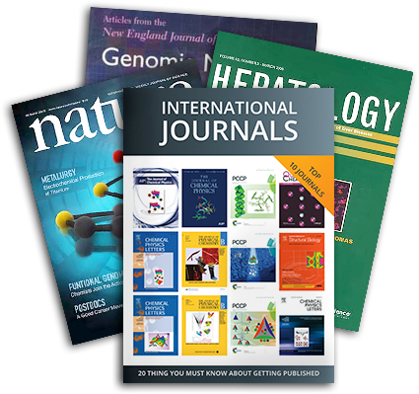
期刊
内容新颖、及时、广泛，但不如图书成熟
出版周期短，报道速度快
数量大、品种多、发行面广
连续性强，伴随相应的学科领域发展和前进
使用场景
学术研究
了解学科动态
学习专业知识

Slide 29

会议文献
在各类学术会议上形成的资料和出版物
包括会议论文、会议文件、会议报告、讨论稿等，其中会议论文是最主要的会议文献。
按先后
会前文献：论文摘要
会间文献：讨论记录
会后文献：会议论文

Slide 30


专利
基本特点：新颖性、创造性、实用性
由于专利制度中特有的优先权原则，发明人往往会在发明完成第一时间里提出专利申请，90-95%的发明创造会很快地首次出现在专利文献中。
80%的专利不会再以其它形式（论文、会议等）发表。

Slide 31
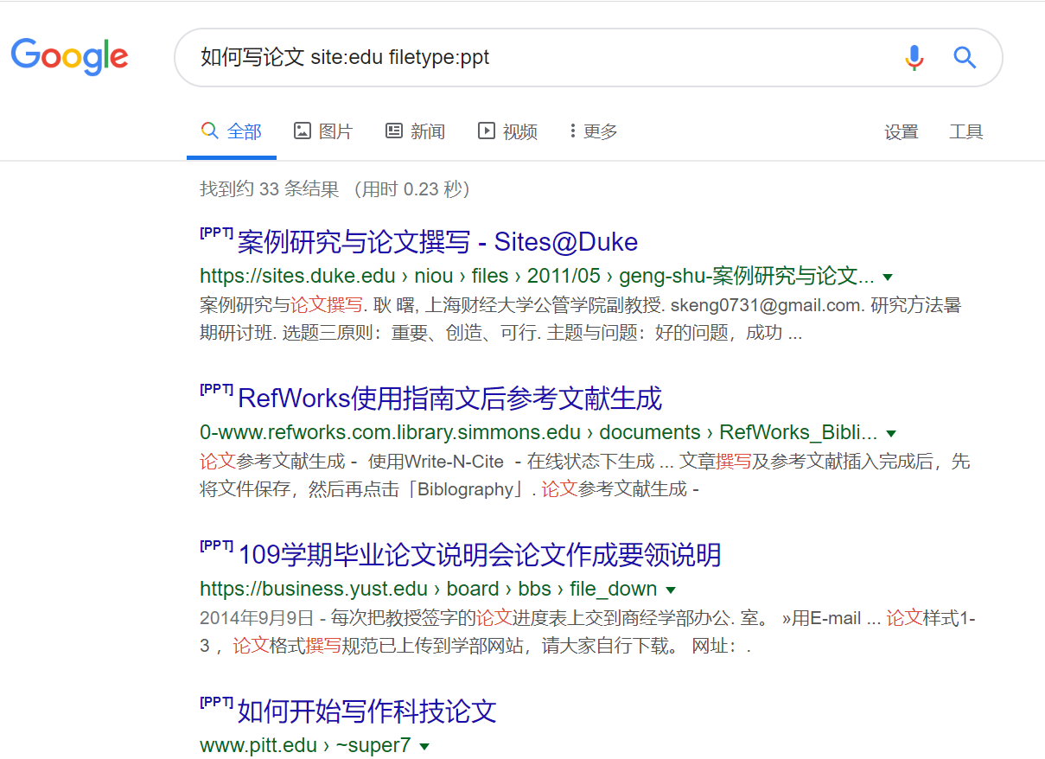
搜索引擎
关键字
参数（site:edu filetype:ppt）

Slide 32
文献调研过程
首先要广泛获取文献，对不同文献进行泛读和精读；
在阅读十几篇甚至几十篇文献后，可以适当做一个总结：
及时总结并对比每篇论文的创新点，求解问题、求解技巧/算法、场景模型/数学模型、假设条件和忽略因素、结果/结论、不足/展望等等；
在总结上述内容的过程中，已经基本掌握现有文献的研究创新点和不足，掌握本领域的研究内容和不足，找到未解决的问题和创新点；
留心总结作者用到的求解技巧：
如粒子群算法、神经网络、蒙特卡洛算法、博弈论、泰勒展开、不等式放缩以及一些特殊函数的构造技巧，这些技巧能提高论文理论深度和档次，丰富论文内容。

Slide 33
如何写论文

Slide 34
三、写作与投稿
写作前准备
查阅：在开展课题研究、论文写作前，都应先
(1) 查阅相关国内外文献，
(2) 仔细阅读重要、权威的文章，
(3) 对重点进行标注，便于写作时参考。
也可避免重复他人成果。
思考：
(1) 写这篇论文的目的?
(2) 数据充分可靠吗?
(3) 读者是谁?
(4) 适合哪类哪个期刊，会议?

Slide 35
1、题名
简明、恰当、全面、正确地反映论文中最重要的特定内容(一般少于20字)
陈述句形式、描述性形式、主副标题形式
应保证题文内容相符。避免标题范围过大或拔高，如“⋯⋯学”、“⋯论”、“⋯研究”、“⋯系统”、“⋯规律”、“⋯机理”等等．诸如此类词语用于有关著作题名是可以的，但作为几千字论文的标题，需慎用。
不用可有可无的词，更不要引起歧义。

Slide 36
２、摘要
中心思想：高度浓缩，概括全文
(中文200-300字 、英文250-300 word；不分段)
1）目的(研究工作的背景、目的和任务)
2）方法(所用的理论、手段、条件、材料、装备等)
3）结果(观察/实验的数据、得到的效果与性能等)
4）结论(对结果的分析/比较、应用等)．
审稿人非常关心！
使编辑/读者了解论文、确定是否阅读全文? 用于文献索引和检索
注意： 1)以第三人称主动语态，不用“本人、作者、我们、本研究”
2) 尽量避免使用数学表达式、角标和希腊文等特殊符号 。
3) 缩略语、略称、代号等，除相邻专业读者也能理解外，在首次出现处应注明全称或加以说明。

Slide 37
３、关键词
用于文献索引和检索：能反映论文主题的指引性的术语
(一般3～5个)
关键词：最简捷的论文介绍；对文章内容 高度提炼；
大多浓缩在“大标题”和“摘要”中．
可从研究对象、性质、概念和采用的方法(手段)抽取关键词
尽量按此顺序排列，以突出重点．（也有从大往小排）

Slide 38
４、引言
对其研究领域的研究进展、前人工作与存在问题、要解决问题作简要概述，突出论文创新点、新颖性、研究深度及价值
客观、准确、简洁
可引用前人成果——说明作者工作的继承性，也可从发展中引出所研究的问题；
切忌：为了表示所研究工作的重要性而故意夸大自己对技术发展的作用或肆意贬低前人的工作
(学术论文的)参考文献：主要是在引言中被引用的；
“综述与评论” 的引言 与 “学术论文的”引言写法不同。

Slide 39
5、正文
论文的主体：针对引言引出的问题加以分析和解决；
突出创新性，反映出主要贡献、学术水平
注意：内容准确、论点明了、论据充分、文字简明；
不同类型论文写法也不同。
学术论文(理论或应用型)：注重理论推导、理论分析、设计计算；
实验型论文：由材料、方法、结果、讨论及结论组成（有新东西）
综述型论文：综合分析、评述该领域国际的研究新成果、发展新趋势，表明自己观点、见解，作出发展趋势的科学预测。

Slide 40
6、插图和表格
插图和表格：插图绘制的准确、规范，表格设计的简明、合理，不仅可以使论文论述清楚、明白，还可活跃、美化、节省版面，提高阅读兴趣
数据应使用多个维度进行对比，体现出创新点的优势
插图包括线条图和照片图
制表的要求：简单明了、层次清楚、有自明性。
表的结构要简单，使人一目了然。内容按逻辑顺序安排．主谓语划分清楚。
科技期刊一般都使用三线表。表示隶属关系的多层次事项用系统表。

Slide 41
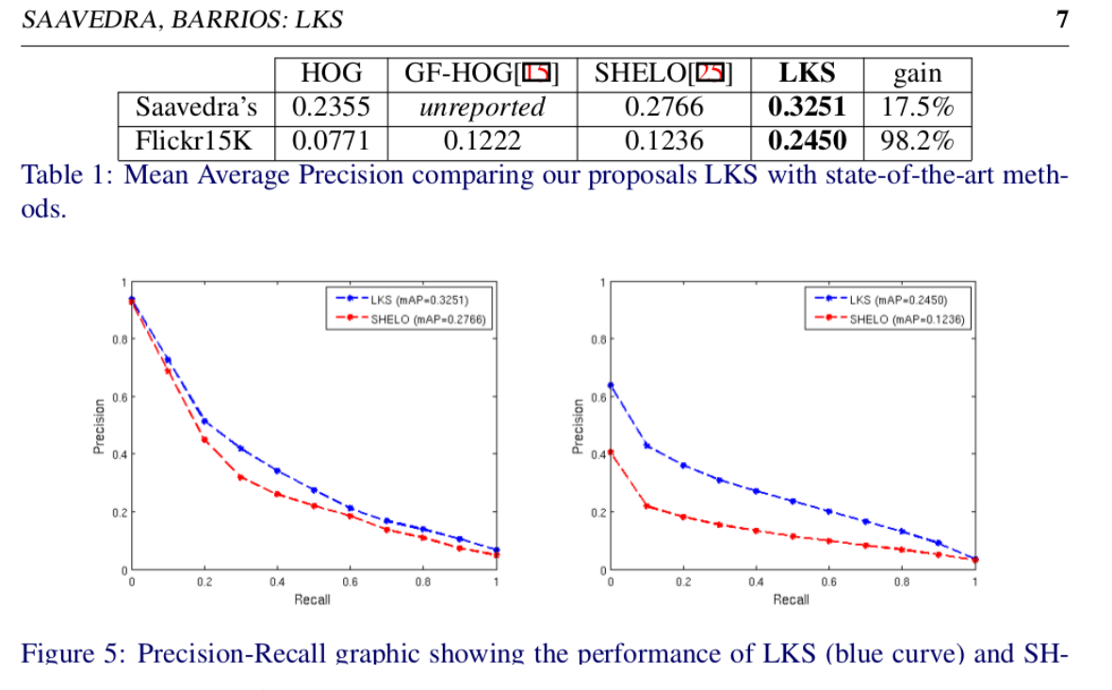
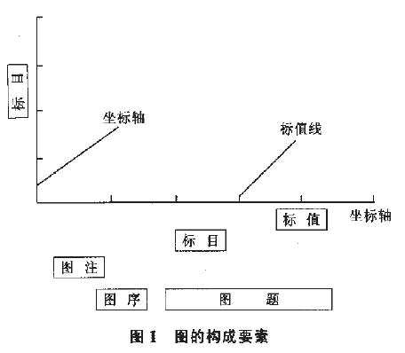
数据应在多个相关维度进行对比
线条图：图序、图题、标目、标值、坐标轴、图注等6部分

Slide 42
7、结论
抓住本质，突出重点，给出分析、论证和归纳的观点和结论；
若内容较多，结语可按研究成果的重要性排列，给出序号进行叙述；每项一段，一、二句话即可，切忌繁琐。
结语要精练、完整、准确，实事求是。 不要出现(水平有限)等客套话，也不要出现(达到了**先进水平) 等评语。
注意：
不要出现 摘要、引言中最后一段话、结论 等 3个表述几乎完全相同的情况（容易被审稿人、编辑认为 你是菜鸟 或很不认真）
缩略语、略称、代号等，除相邻专业读者也能理解外，在首次出现处也应注明全称或加以说明。

Slide 43
8、参考文献
不可忽视参考文献。 （审稿人对此很重视！！！）
(1) 选用最新的参考文献,应多引用期刊论文，少用著作；
(2) 尽量多引知名大学、知名学会的高层次期刊/国外期刊刊载的文献，不用非公开发表的文献；
(3)我国期刊参考文献的标注：多采用顺序编码制，即按引用文献在文中出现的顺序逐条列于文后，以数字连续编码，序号置于方括号[ ]内；
(4)期刊对参考文献的数量有一定的要求，
(5)参考文献应采用规范化的著录格式。

Slide 44
五、模仿是最好的老师
模仿是最好的老师
模仿：是自学（找相关代表性期刊论文，学习研究与写作方法）
学会别人的研究方法
学会论文写作格式与规范
学会使用相关语句、公式、图表的表述
学会发表高级别期刊论文
科技论文写作：有八股文的味道；
准备好理论方法、实验结果，照着学写作，功效倍增！
模仿：不能抄袭，不要成为抄袭；
只是学会别人的方法——做自己的事！

Slide 45
六、名家经验之谈
论文写作经验
1）先养成阅读英文文章习惯，争取每天30～60分钟。（中学生中文）
2）写科研论文，最重要的是逻辑。先讨论出一套清晰的思路，然后按照思路来做图表，最后才能执笔。
3）先按思路写以小标题为主的框架，再具体写作。第一稿，应注意前后句的逻辑关系、相邻两段的逻辑关系，切忌追求每句话的完美。写作时，全力以赴、不受外界干扰，最短时间内拿出第一稿。
4）学会照葫芦画瓢；学习时，切忌抄袭。
5）初稿后修改也以逻辑为主，对abstract和正文的关键语句要字斟句酌。学会用“Thesaurus”（同义词替换）以避免过多重复。
6）二稿后，主要注重具体的字句，不改变整体逻辑了。
7）投稿前，一定要整体读一遍，对个别词句略作改动。
记住：学术期刊一般不会因为具体的语法错误而拒绝一篇文章，但一定会因为逻辑混乱而拒绝一篇文章。

Slide 46
谢谢大家
Q&A

